Slide 1
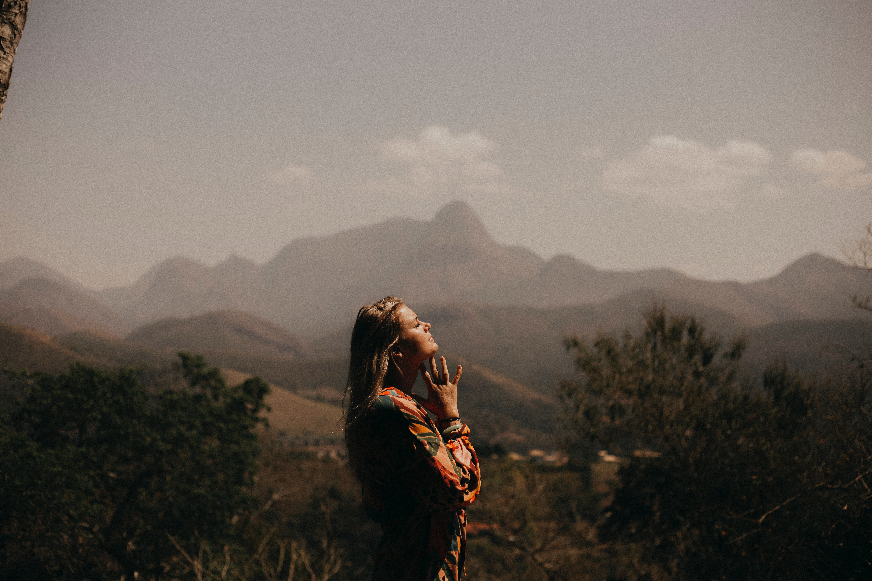
Wiara- miłość czy przyzwyczajenie?

Slide 2

Czy wiara faktycznie nadaje sens mojemu życiu?

Slide 3
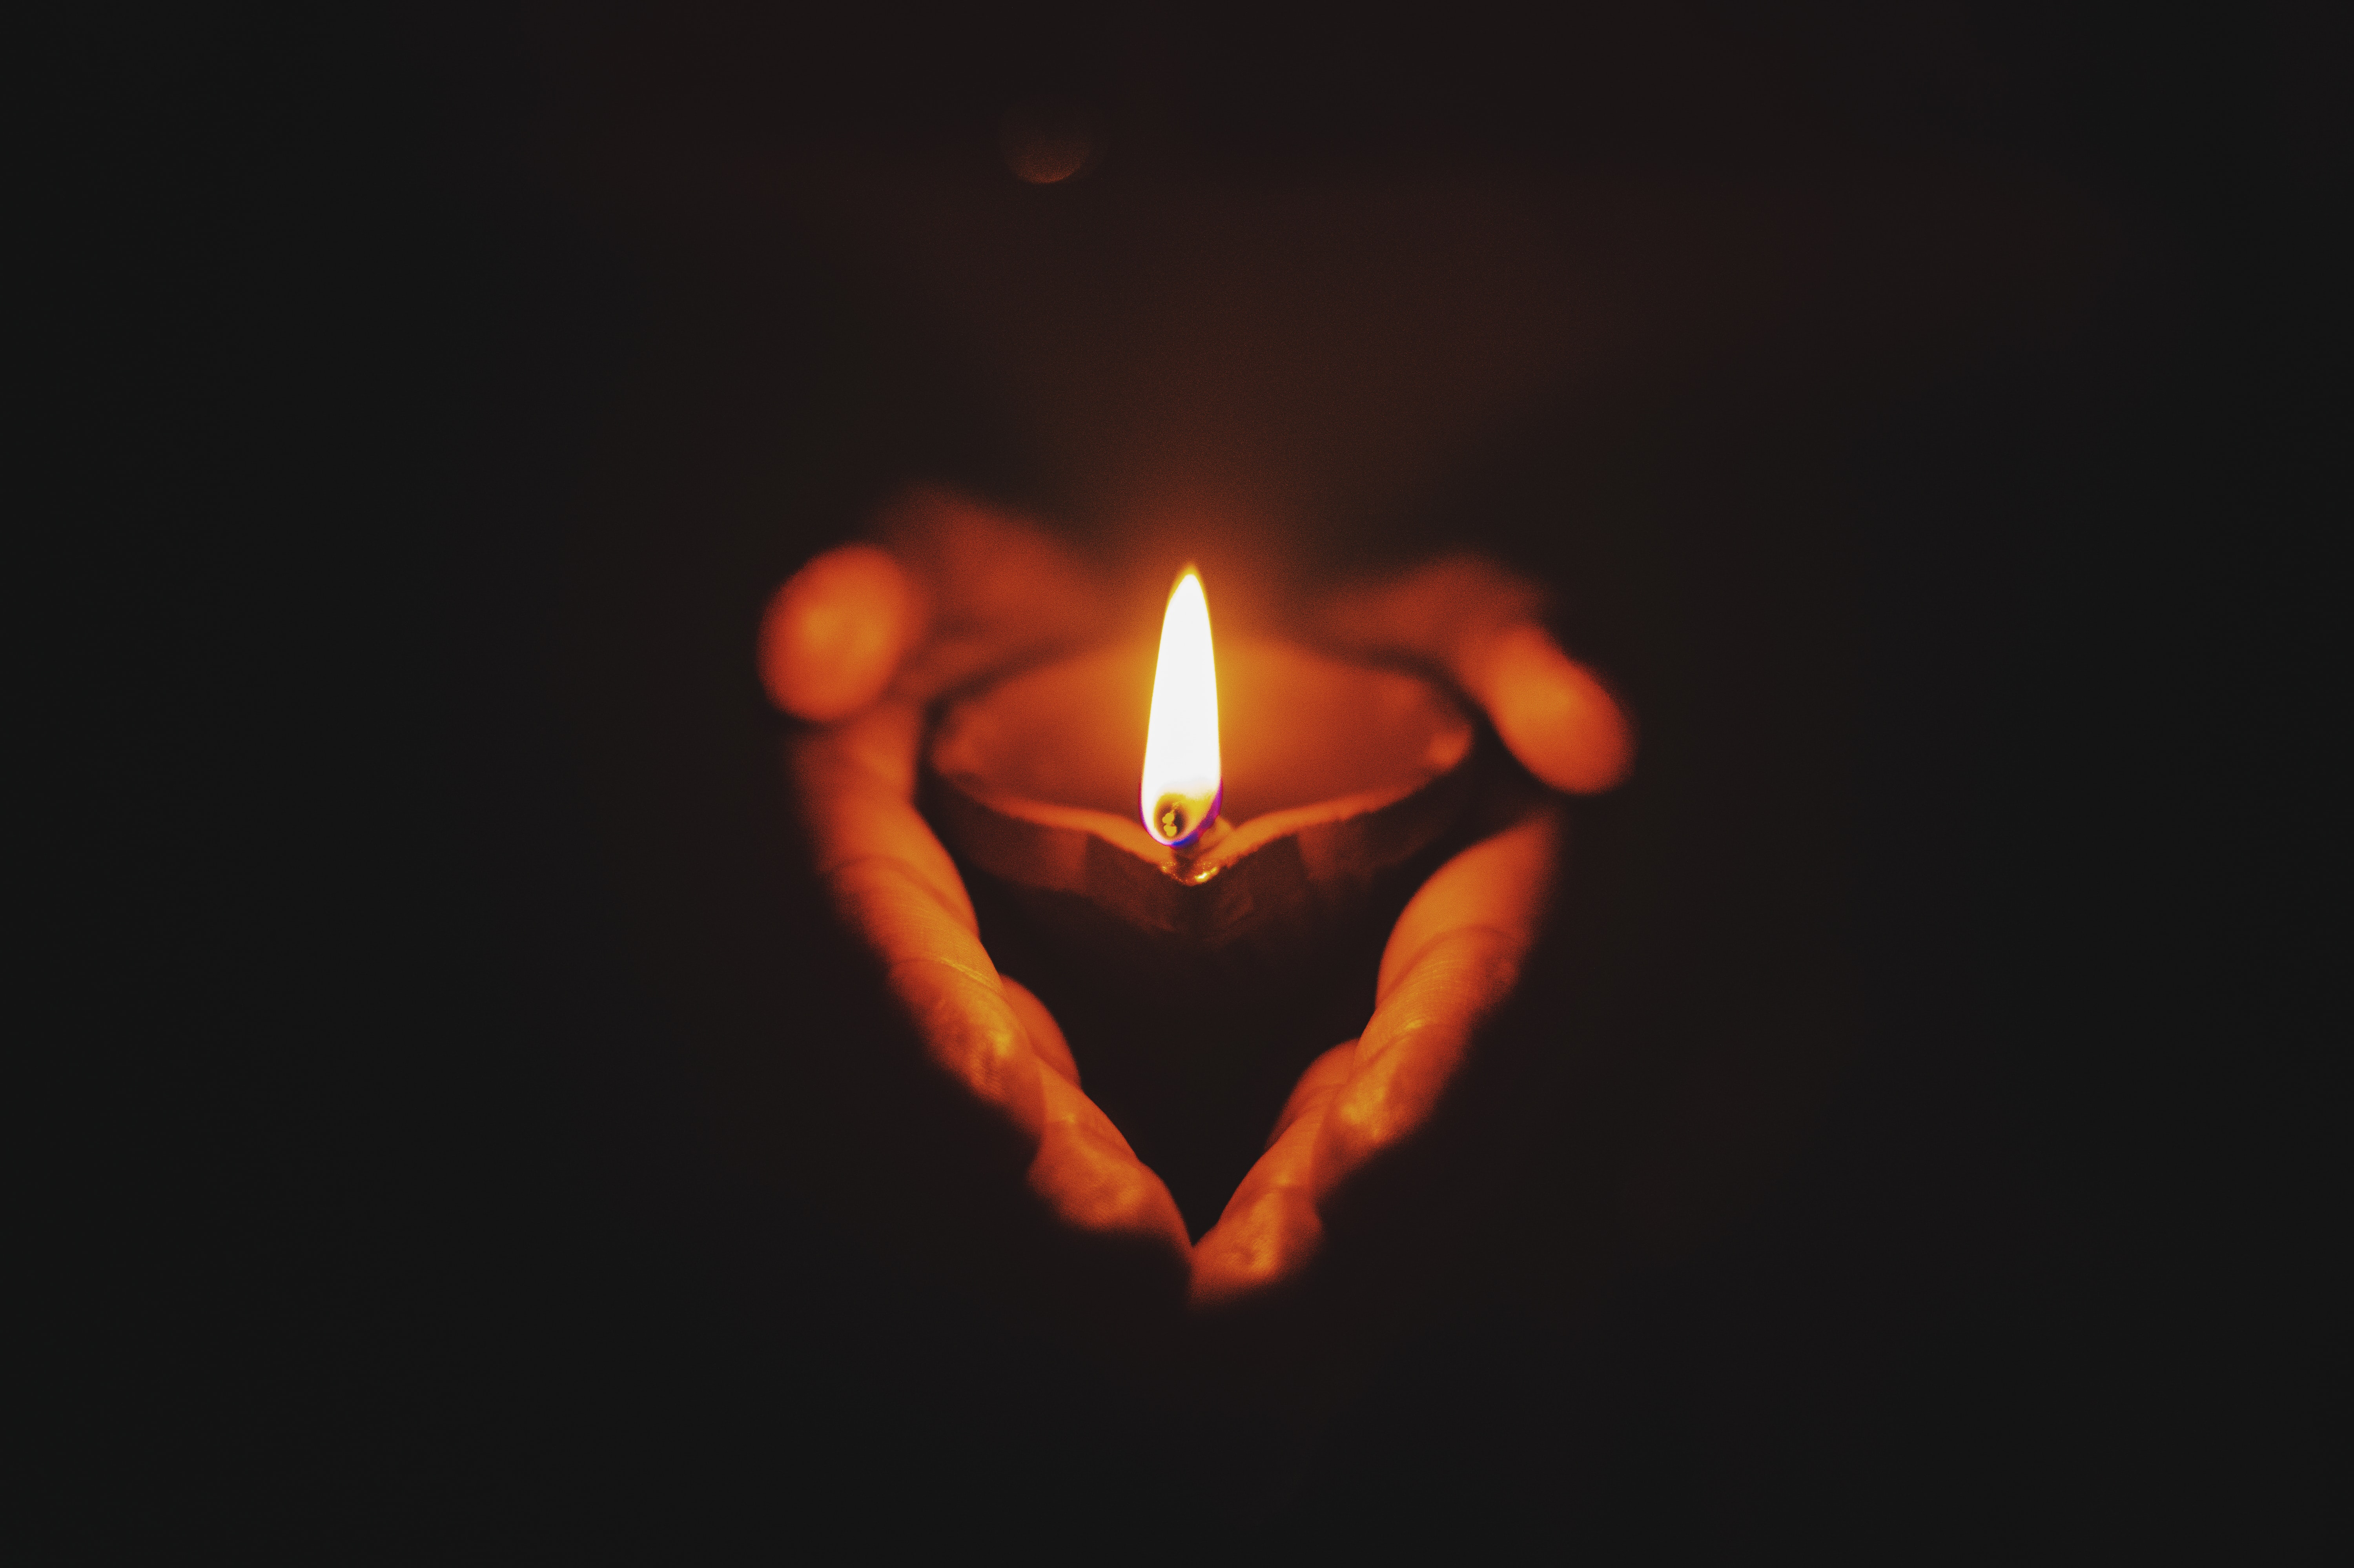

Slide 4
Wiara ogrzewa nasze życie dopiero wtedy, kiedy oparta jest na miłości,
a nie na przymusie
lub przyzwyczajeniu.

Slide 5

Ja MUSZĘ!
Ja CHCĘ!

Slide 6
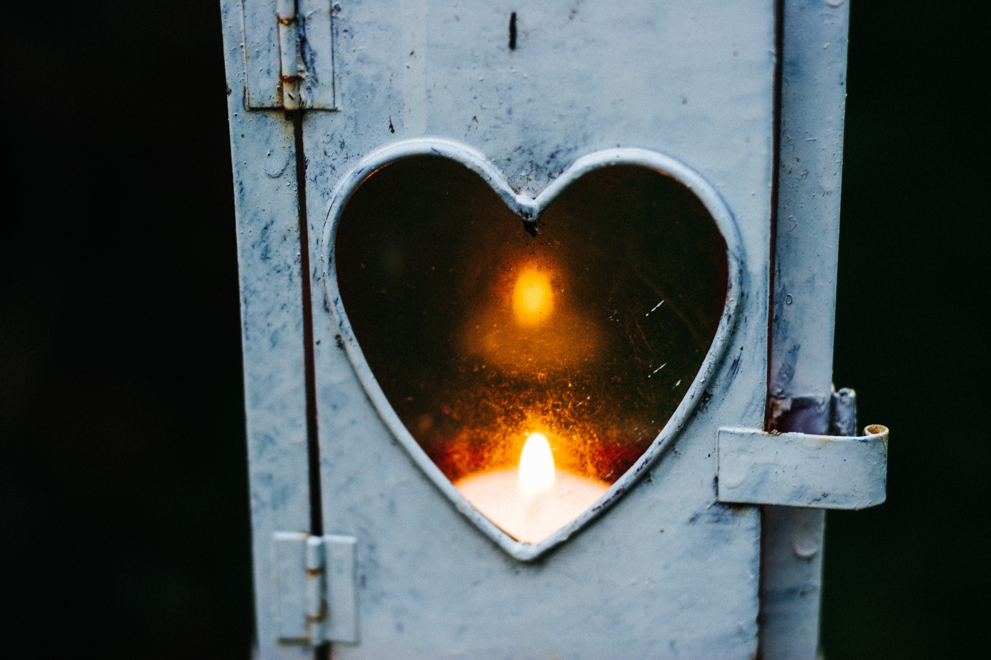
Więzi czy
Więzy?

Slide 7
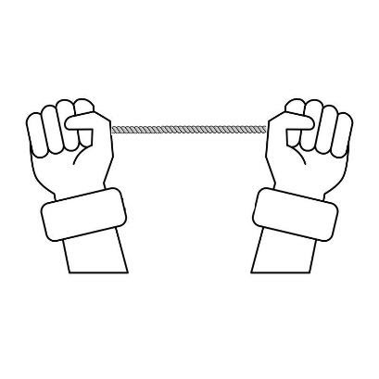
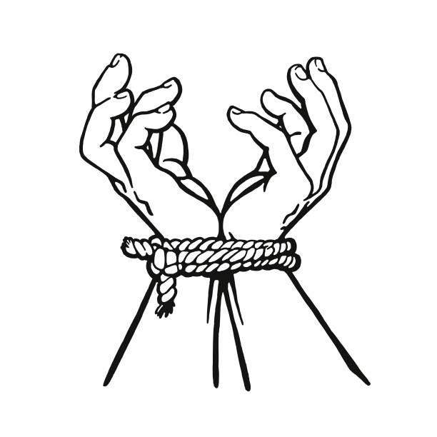
Jaka jest Twoja relacja z Bogiem?
WIĘZI ŁĄCZĄ | WIĘZY ZNIEWALAJĄ

Slide 8
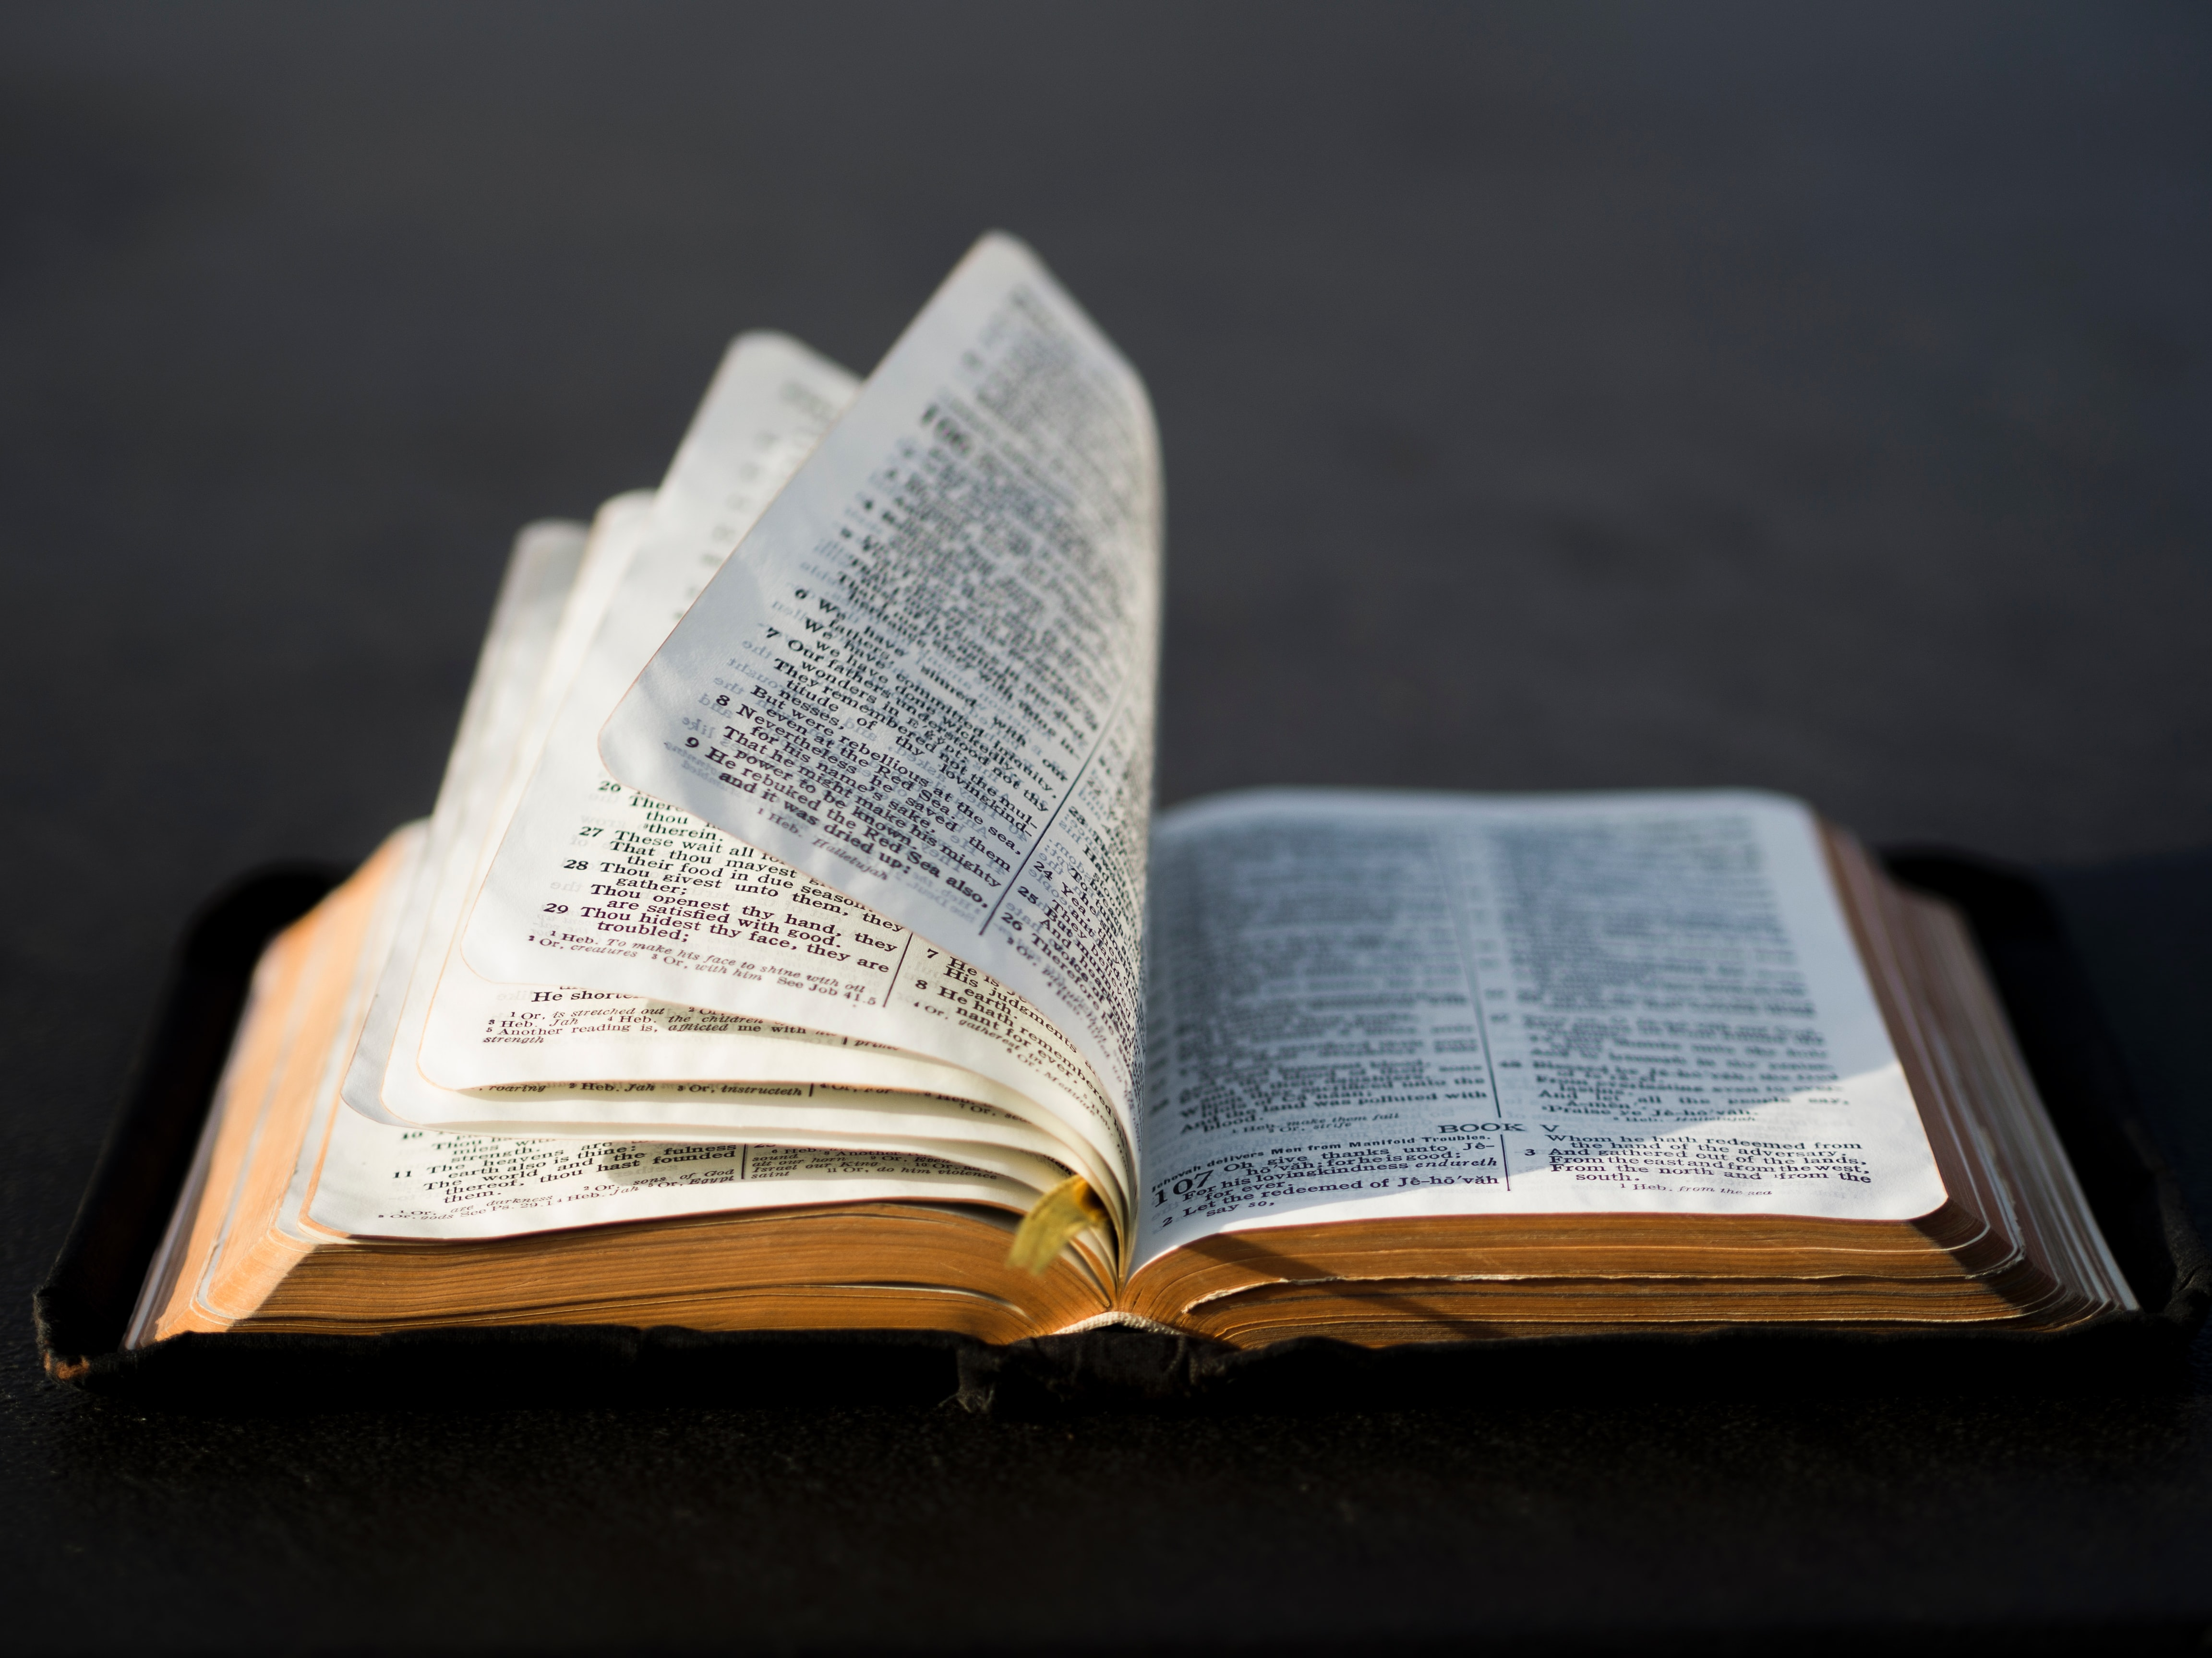
Odchodząc stamtąd, Jezus ujrzał człowieka imieniem Mateusz, siedzącego w komorze celnej, i rzekł do niego: «Pójdź za Mną!» On wstał i poszedł za Nim. Gdy Jezus siedział w domu za stołem, przyszło wielu celników
i grzeszników i siedzieli wraz z Jezusem i Jego uczniami. Widząc to, faryzeusze mówili do Jego uczniów: «Dlaczego wasz Nauczyciel jada wspólnie z celnikami
i grzesznikami?» On usłyszawszy to, rzekł: «Nie potrzebują lekarza zdrowi, lecz ci, którzy się źle mają. Idźcie i starajcie się zrozumieć, co znaczy: Chcę raczej miłosierdzia niż ofiary. Bo nie przyszedłem powołać sprawiedliwych, ale grzeszników. (Mt 9,9-13)

Slide 9

Bóg do Ciebie wychodzi!
Chce mieć z Tobą relację opartą na miłości!

